Slide 1
POLYGRAPHIE AMBULATOIRE EN MEDECINE GENERALE
JM DEGREEF

Slide 2
SYNDROME D APNEE DU SOMMEIL
SAS OBSTRUCTIF :
signes cliniques en particulier somnolence diurne
index apnee +hypopnee obstructives>5/h
ou au moins 15 événements respiratoires obstructifs /h (apnees hypopnees et meler microeveils lies a un effort respiratoire)

Slide 3
SYNDROME D APNEE DU SOMMEIL
SAS CENTRAL:
signes cliniques en particulier somnolence diurne
index apnee +hypopnee centrales >5/h
ou plus de 50% des apnées et hypopnees centrales
respiration périodique de cheynes stockes

Slide 4
SYNDROME D APNEE DU SOMMEIL OBSTRUCTIF
PROBLEME DE SANTE PUBLIQUE AVEC INCIDENCE DE 4% HOMMES ADULTES ET 2% FEMMES ADULTES
FACTEUR DE RISQUE INDEPENDANT DE L HTA DES MALADIES CARDIO-VASCULAIRES ET PROBABLEMENT DU DIABETE TYPE 2
MAIS PAS DE PREUVE DE REDUCTION DE LA MORTALITE AVEC TRAITEMENT PAR CPAP
DIFFERENTS PHENOTYPES DE SAS ET PROBLEME D OBSERVANCE A LA CPAP

Slide 5
SYNDROME D APNEE DU SOMMEIL OBSTRUCTIF
PAS DE DEPISTAGE DE MASSE VALIDE
LE DIAGNOSTIC DOIT ETRE ORIENTE PAR:
échelle d Epworth
questionnaire de Berlin
Stop Bang plus sensible et spécifique

Slide 6
COMMENT DIAGNOSTIQUER UN SAS
POLYSOMNOGRAPHIE AVEC OU SANS SURVEILLANCE NOCTURNE :EXAMEN DE REFERENCE
POLYGRAPHIE RESPIRATOIRE AMBULATOIRE EST UNE ALTERNATIVE SOUS CERTAINES CONDITIONS

Slide 7
QUELS CAPTEURS
DEBIT AERIEN NASO BUCCAL
SAO2
EFFORTS RESPIRATOIRES
FREQUENCE CARDIAQUE OU ECG
SOUVENT RONFLEMENT ET CAPTEUR DE POSITION

Slide 8
CAPTEURS DE DEBIT AERIEN
PNEUMOTACHOGRAPHE: REFERENCE MAIS ENCOMBRANT
LUNETTES NASALES SUPERIEURES AUX THERMISTANCES

Slide 9
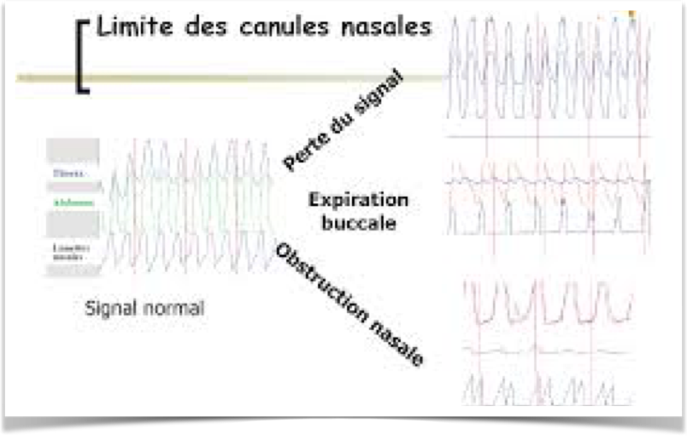
QUALITE DU SIGNAL

Slide 10
EFFORTS RESPIRATOIRES
Pression oesophagienne reference mais invasive
mouvements thoraciques et abdominaux par phlethysmographie d inductance :recherche de décalage de phase ou opposition de phase

Slide 11
SANGLES ABDOMINALES ET THORACIQUES
VARIATIONS AVEC LA POSITION ET STADES DE SOMMEIL
AVEC LE DEGRE D OBESITE
SURESTIMENT LES APNEES CENTRALES DANS 37% (BOUDEWYNS ET AL SLEEP 1997)

Slide 12
AUTRES SIGNAUX D EFFORTS RESPIRATOIRES
pression sus sternale
plateau inspiratoire sur le signal de la pression nasale
augmentation inspiratoire du temps de transit du pouls
augmentation du ronflement pendant l hypopnee
jâwak:concomittance entre les efforts respiratoires et les mouvements de la mandibule

Slide 13
MESURE DE LA SAO2
il est recommande d utiliser un oxymetre avec une fréquence d échantillonnage élevée (1hz)adaptee a une fenêtre de moyenne d une durée maximale de 3 a 5 secondes
mesure sao2 moyenne minimale % de nuit<90%
index de desaturation de 3%

Slide 14
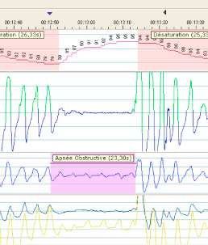
APNEE OBSTRUCTIVE
INTERRUPTION DU DEBIT AERIEN DE PLUS DE 10 S
AVEC PERSISTANCE D EFFORTS VENTILATOIRES PENDANT L APNEE

Slide 15
APNEE CENTRALE
INTERRUPTION DU DEBIT AERIEN DE PLUS DE 10 S
ABSENCE D EFFORT VENTILATOIRE PENDANT L APNEE

Slide 16
HYPOPNEE OBSTRUCTIVE
DIMINUTION DU DEBIT VENTILATOIRE DE PLUS DE 50%OU BAISSE DE MOINS DE 50% ASSOCIE A UNE DESATURATION DE PLUS DE 3% ET OU UN MICROEVEIL
PERSISTANCE DE RONFLEMENT PENDANT L HYPOPNEA OU LIMITATION DU DEBIT INSPIRATOIRE SUR LA COURBE DE DEBIT NASAL OU PERSISTANCE DE MOUVEMENTS THORACOABDOMINAUX

Slide 17
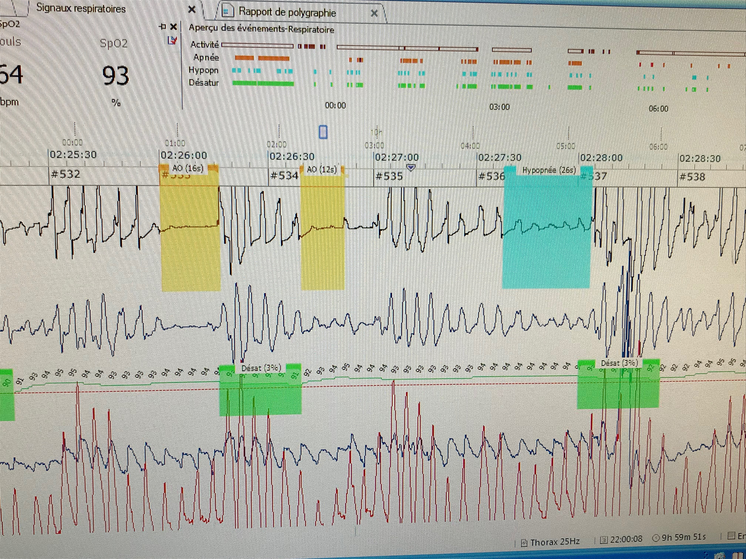

Slide 18
RESPIRATION DE CHEYNES STOCKES
PLUS DE 3 EPISODES D APNEE OU HYPOPNEE CENTRALE SEPARE PAR CRESCENDO ET DESCRESCENDO SUR 40S
AU MOINS 5 APNEES OU HYPOPNEES CENTRALES PAR HEURE AVEC CRESCENDO DECRESCENDO SUR 2 HEURES DE SOMMEIL

Slide 19
QUALITE DE L ENREGISTREMENT
PAS DE TRACE MOUVEMENT THORACIQUE OU ABDOMINAL

Slide 20
ANALYSE DES SIGNAUX
ANALYSE AUTOMATIQUE EST UNE AIDE MAIS NE SUFFIT PAS .IL EST IMPERATIF DE FAIRE UN SCORAGE MANUEL POUR :
VERIFIER LA QUALITE DES TRACES
SUPPRIMER OU AJOUTER DES EVENEMENTS
RECTIFIER LE CARACTERE OBSTRUCTIF CENTRAL OU MIXTE DES EVENEMENTS
S AIDER D UN QUESTIONNAIRE SUR LA QUALITE DU SOMMEIL PENDANT LA NUIT ENREGISTREE CAR PAS DE CONTROLE EEG
IL EST NECESSAIRE D AVOIR 6 H ANALYSABLES

Slide 21
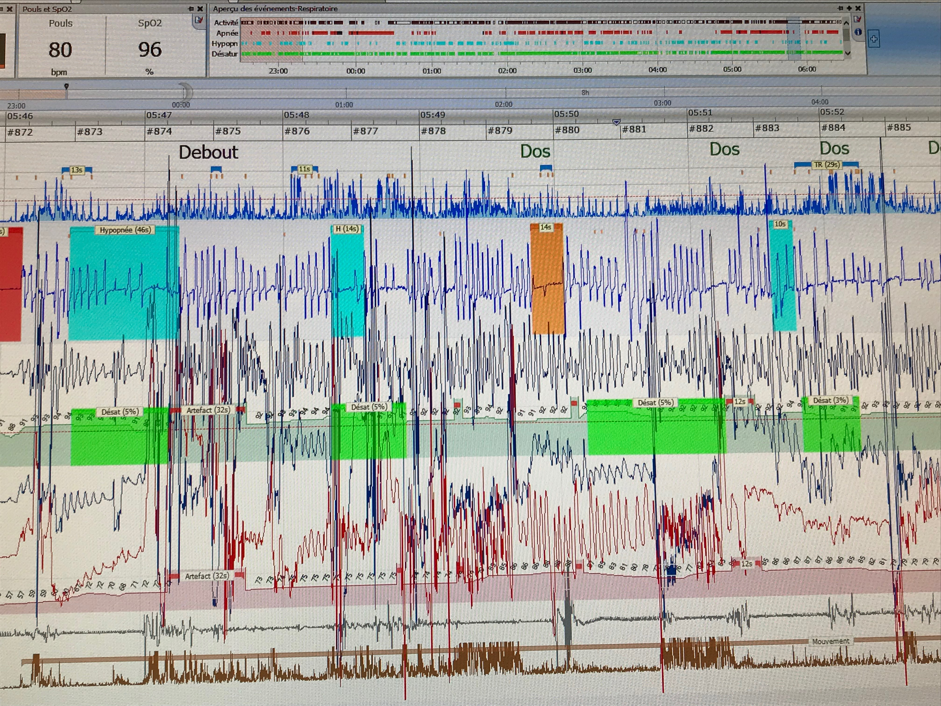

Slide 22
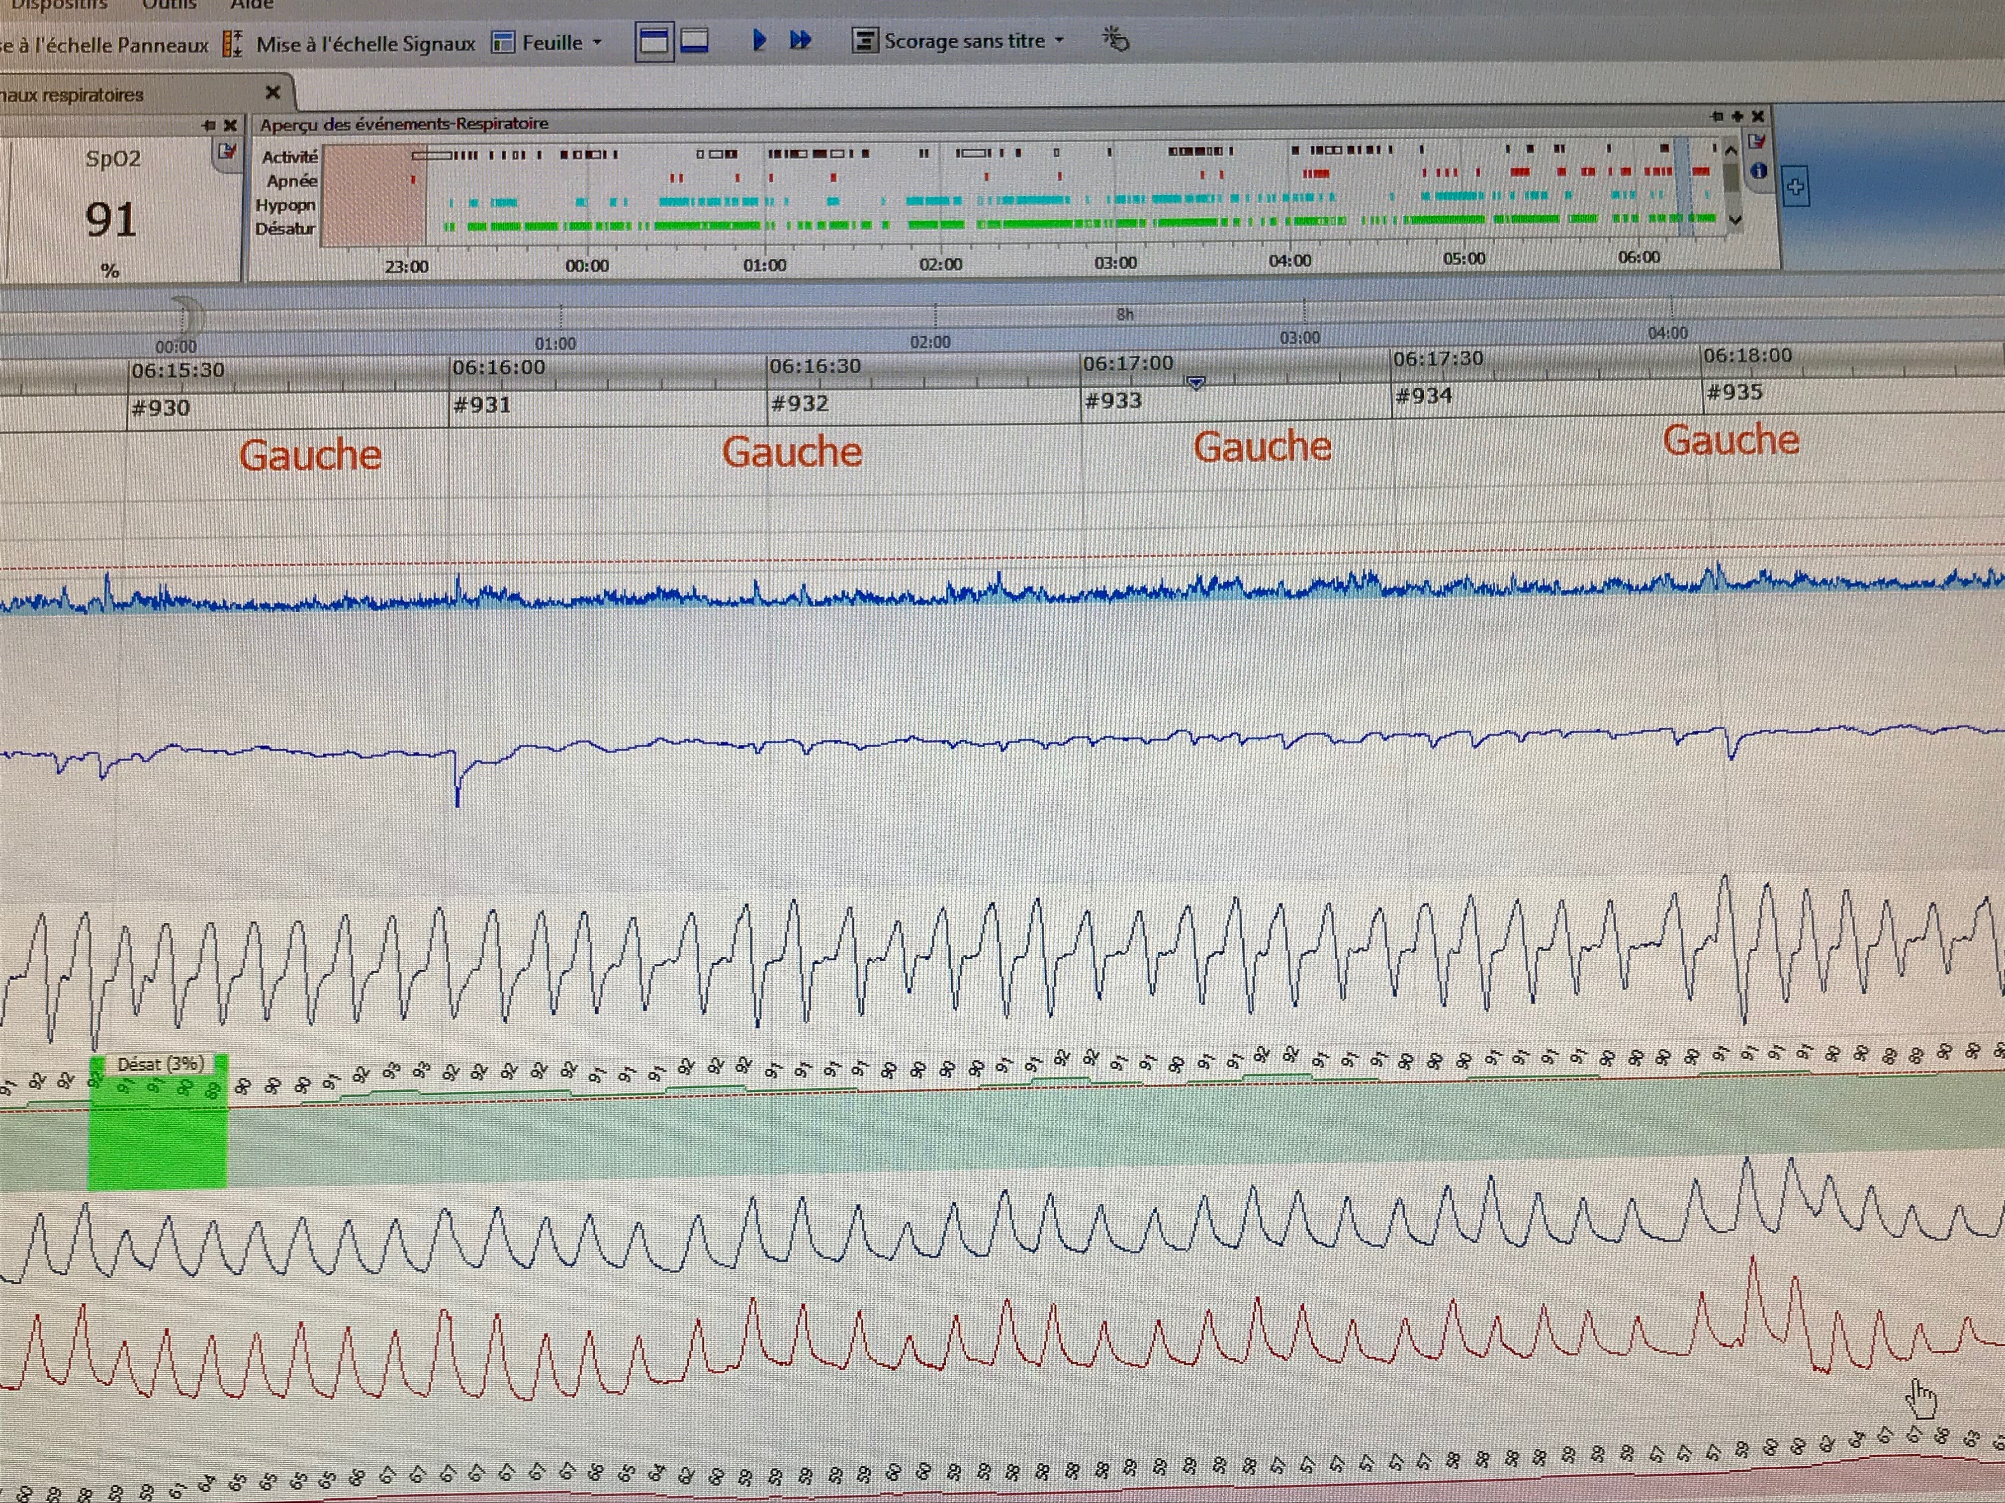

Slide 23
INICATION POLYGRAPHIE AMBULATOIRE
SI SYMPTOMES CLINIQUES TRES EVOCATEURS DE SAS ET PAS D AUTRE TROUBLE DU SOMMEIL(EN PARTICULIER PAS D INSOMNIE OU MOUVEMENT JAMBIER)
SI FUMEUR OU EX FUMEUR EFR RECOMMANDEE
SI IMC>35 ET OU SAO2<94 GAZ DU SANG RECOMMANDE CAR POSSIBLE SYNDROME OBESITE HYPOVENTILATION

Slide 24
RESULTATS
APRES ANALYSE MANUELLE ET VERIFICATION DE LA QUALITE DES SIGNAUX SI INDEX APNEE +HYPOPNEE <30 ET SOMNOLENCE IMPORTANTE COMPLETER PAR POLYSOMNOGRAPHIE CAR POLYGRAPHIE SOUS ESTIME
POLYSOMNOGRAPHIE APPRECIE LA QUALITE DU SOMMEIL ET DETECTE LES MICROEVEILS

Slide 25
MICROVEIL
POLYSOMNOGRAPHIE

Slide 26
EXPERIENCE EN MEDECINE GENERALE
THESE 2015 M GUERAN:enquete auprès de 118 généralistes en région parisienne;9% déclarent ne pas avoir de sas dans leur clientèle,92%adresse au spécialiste 3%gerent ,5% temporisent;32% estiment que le délai d attente d une polygraphie est trop long environ 1 mois a Paris
THESE 2018 A DENIZOT: enquête a Dijon 2 cabinets médicaux pratiquant des polygraphes ambulatoires;299 dont 247 analysables:64 ppc 17 dam 73 avis spécialiste 93 pas de traitement; limite pas de contrôle polysomnographique dans les cas négatif ;proposition de travail en réseau

Slide 27
TRAITEMENT DU SAOS
IAH <15 PAS DE TRAITEMENT REGLES HYGIENODIETETIQUES
15<IAH<30 PRIVILEGIER ORTHESE AVANT LA CPAP
IAH>30 CPAP
PENSER AU FACTEUR POSITIONNEL
LES TRAITEMENTS ORL SONT PEU INDIQUES ET DISCUTES AU CAS PAR CAS

Slide 28
EXEMPLE D ORTHESE D AVANCEE MANDIBULAIRE

Slide 30
PASULDO
A UTILISER QUAND FACTEUR POSITIONNEL

Slide 31
QUI PEUT PRESCRIRE UNE CPAP?
L165-15(LPPR) du code de SS du 13/12/2017
a compter du1/1/2020:
DES avec formation spécifique sommeil
Pneumologue
Médecin avec DPC atteste CNP ou CMG valide par Conseil national Ordre médecins
Médecin avec diplôme reconnu ouvrant droit au titre dans la pathologie du sommeil

Slide 32
CONCLUSION
LA POLYGRAPHIE AMBULATOIRE EN MEDECINE GENERALE OUI MAIS:
POUR CERTAINS PATIENTS AVEC HAUTE PROBABILITE DE SAOS
AVEC LECTURE MANUELLE DES TRACES
AVEC UN TRAVAIL EN RESEAU ET PROBABLEMENT DEMAIN EN TELE EXPERTISE

Slide 33
